Slide 1

綠化回收機 (Green Recycler)
組 長: 茅向安
組 員: 卓諭
林泰文
顏子鈞

Slide 2

目錄
專題基本資料
組員介紹與分工
製作動機
設備清單
建構圖
製作過程
未來展望

Slide 3
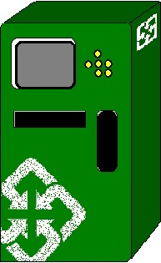

專題基本資料
專題名稱 : 綠化回收機
學校科別 : 大安高工資訊科
指導老師 : 黃博原老師
參與學生 : 資訊三乙 卓諭
林泰文
茅向安
顏子鈞

Slide 4



組員介紹與分工
組長: 茅向安 |  | 組員: 林泰文
負責項目: Processing輸出、程式系統整合 |  | 負責項目: 動畫製作、人機介面設計

Slide 5


組員: 卓諭 |  | 組員: 顏子鈞
負責項目: 馬達運作、實體架構製作 |  | 負責項目: 壓力感測、主題構想

Slide 6
製作動機
走在路上時常看見寶特瓶，如何誘使民眾隨手做環保呢?
看到新聞，國外已經有自動資源回收桶，為何我們沒有呢?
以身作則做環保，隨時隨地做環保。

Slide 7
設備清單
類別 | 名稱 | 應用說明
硬體 | 馬達 x 3顆 | 1st馬達: 加了竹筷、瓶蓋→穩定順著軌道滑落 2nd、3rd馬達: 加竹筷→輕觸瓶身→掉落至儲存筒
 | FSR406 (壓敏電阻) | 透過電阻值的改變來偵測感應到了多少壓力
 | AT89S52 | 主要連接 程式←→實體
 | RS-232 | 電腦串列埠外設連線

Slide 8
類別 | 名稱 | 應用說明
軟體 | Processing | 使用簡化的語法和圖形，作為我們的介面
 | Keil C | 撰寫AT89S52之程式
 | s51_pgm | 燒錄AT89S52之程式
 | Designer | 畫電路圖

Slide 9
建構圖
重物
壓力感測
達林頓電路
馬達組
RS-232
PC
AT89S52
Processing 顯示

Slide 10
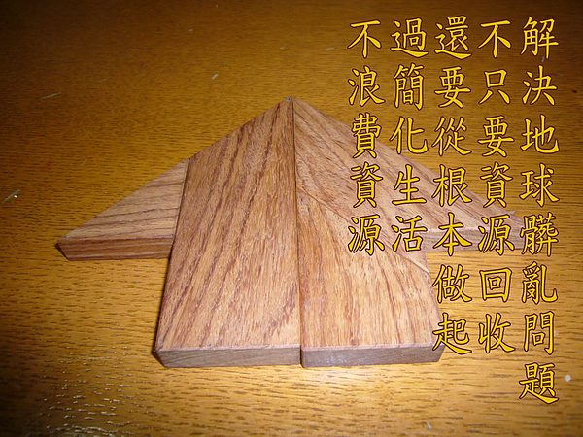
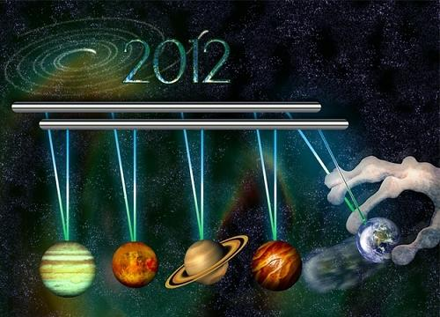
製作過程
設計步驟 | 圖 | 文
1. 構想 |  | 如果地球沒毀滅但路上還到處是寶特瓶，怎麼辦?

Slide 11
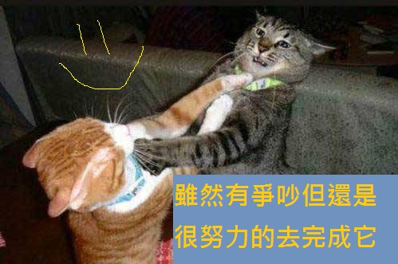


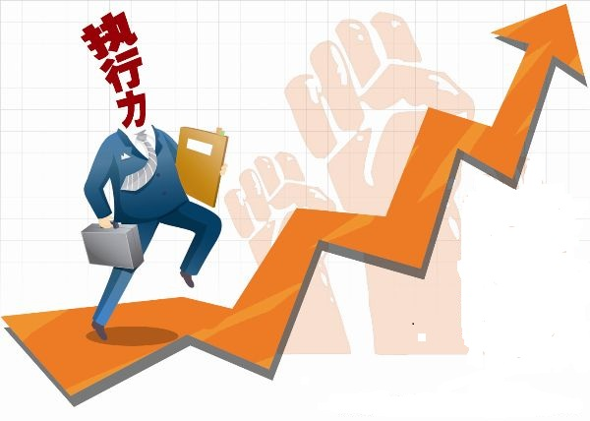
設計步驟 | 圖 | 文
2. 分工 |  | 老師給我們方向
 |  | 確立自己要做的事
 |  | 努力完成

Slide 12
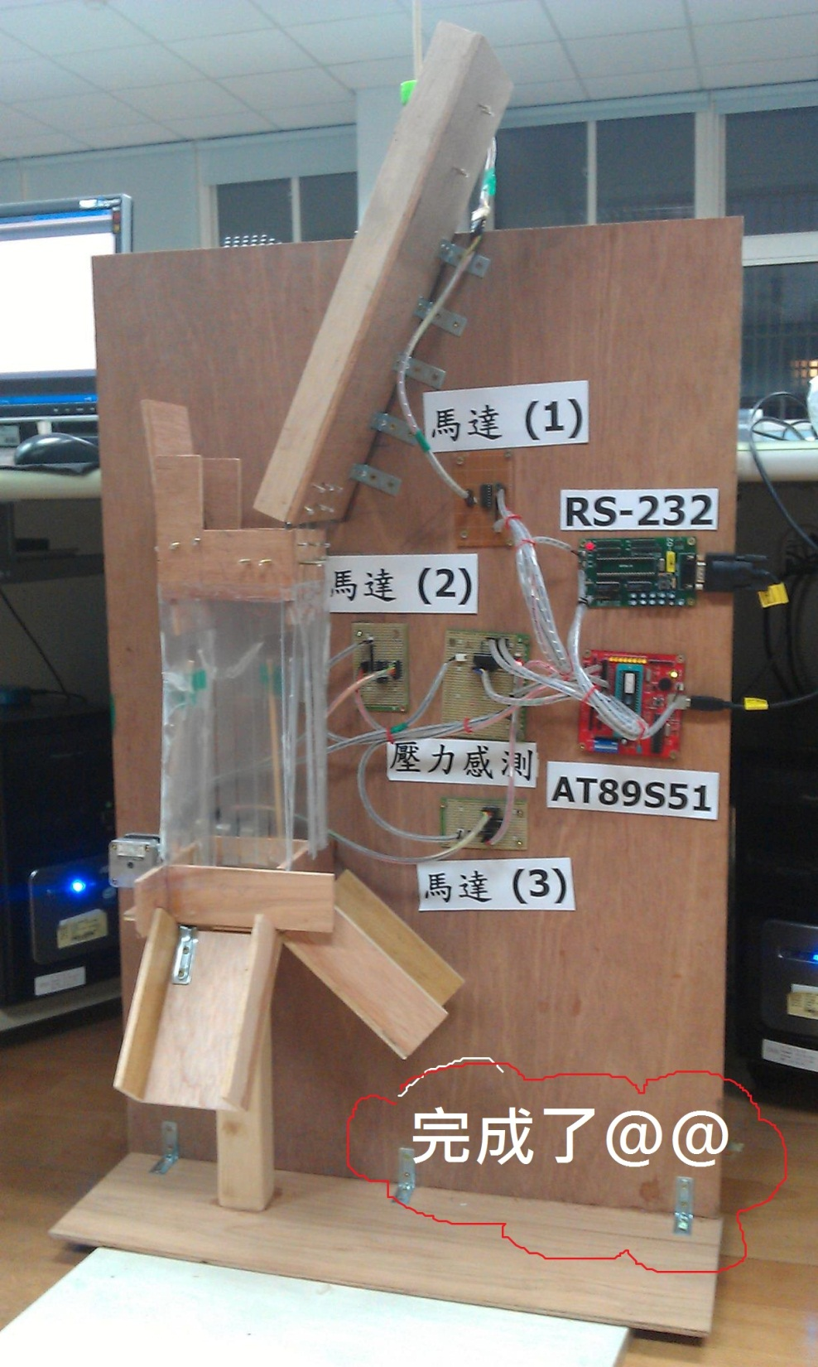
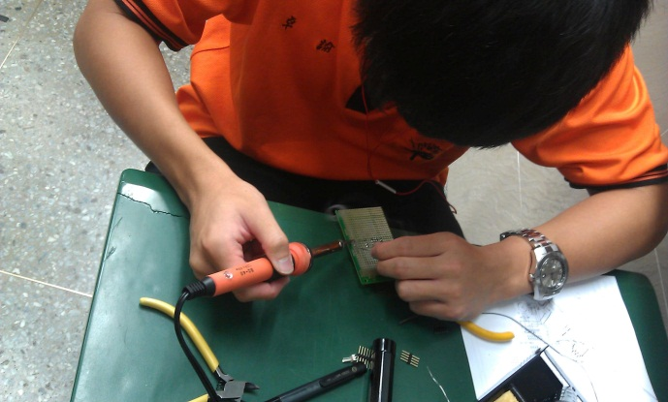
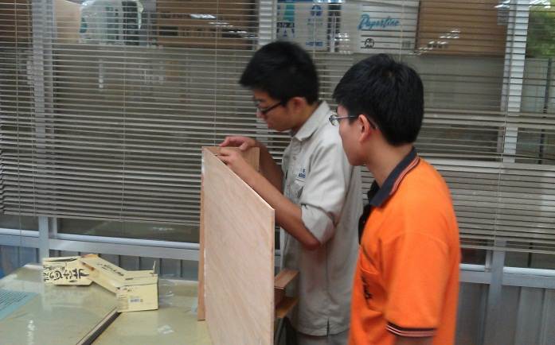
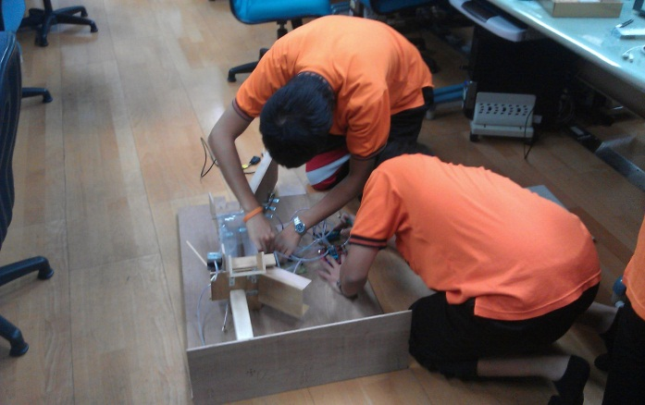
設計步驟 | 圖 | 文
3. 做實體 |  | 焊成電路板
 |  | 實體製成(釘木板)、放置馬達
 |  | 鑽孔、上電路板

Slide 13
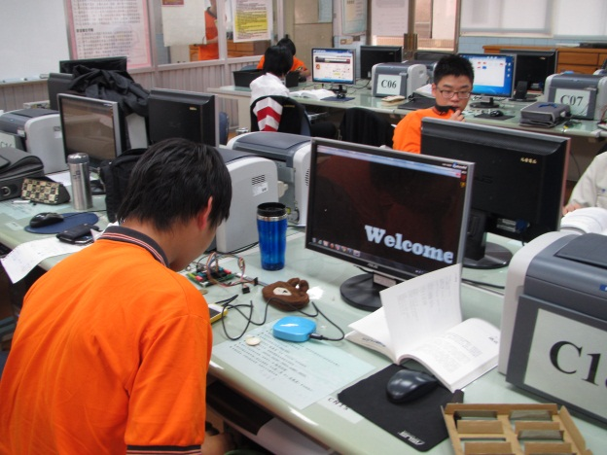
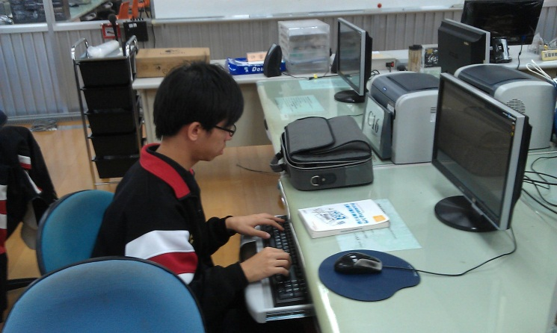
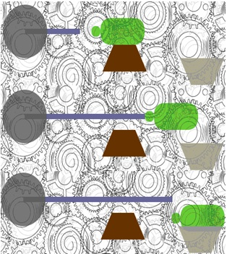
設計步驟 | 圖 | 文
4. 設計介面 |  | Debug程式
 |  | 打介面樣式
這是連續動作喔!

Slide 14
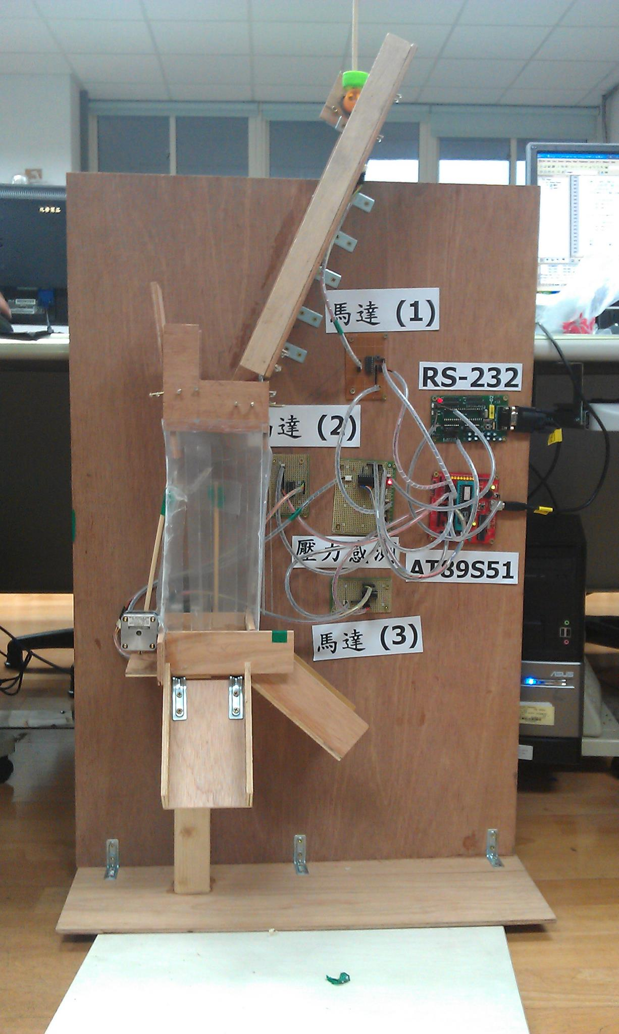



完成圖

Slide 15

未來展望
1.節省自然資源使用，減少廢棄物產生，促進物質資源回收再利用， 減輕環境負荷，建立資源永續利用之社會(http://waste1.epa.gov.tw/ier_web/)
2.達到資源有效回收
3.可謂為維護地球環境的永續經營不可或缺的一環。

Slide 16
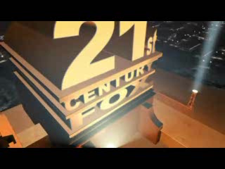

Slide 17
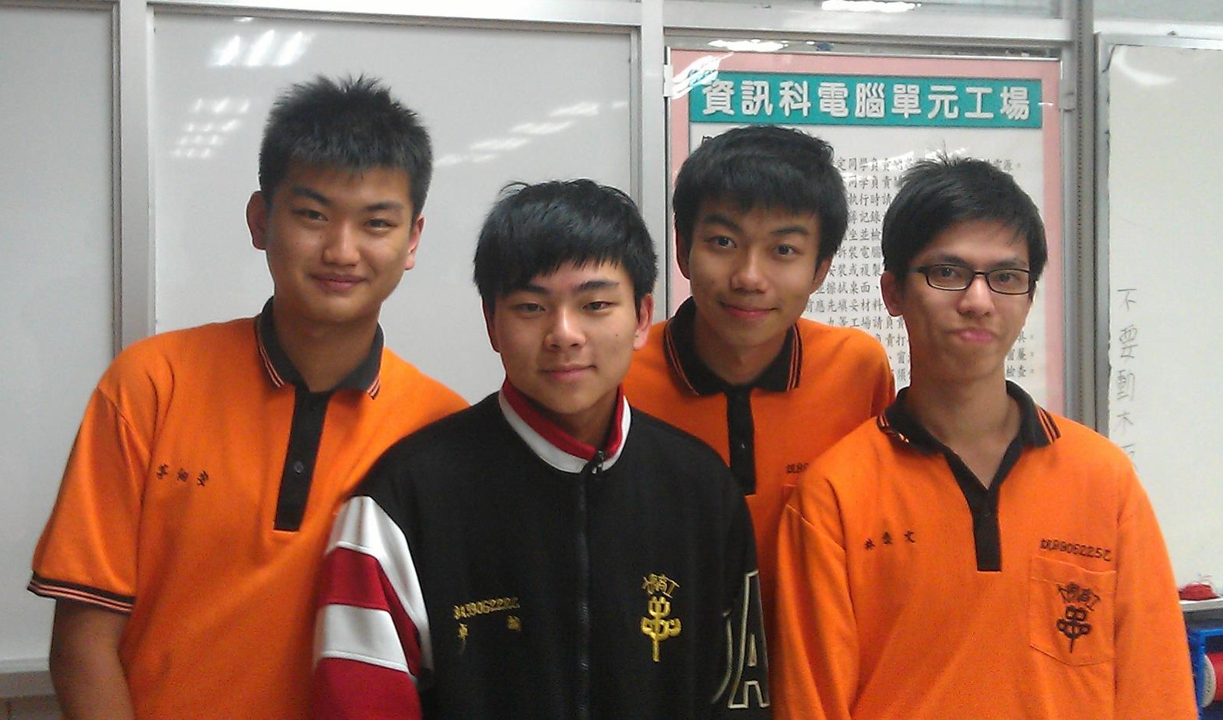
大合照

Slide 18



